Slide 1
Лекц 8. Javascript ба удирдлагын командууд
Интернэт технологийн үндэс
2024 он

Slide 2
Өнөөдрийн агуулга
Удиртгал
Алгоритм
Хийсвэр код
Удирдлагын илэрхийллүүд
if сонголтын илэрхийлэл
if…else сонголтын илэрхийлэл
while давталтын илэрхийлэл
Алгоритм зохиох: Тоолуурт давталт
Алгоритм зохиох: Тэмдэгт давталт
Алгоритм зохиох: Үүрэлсэн удирдлагын илэрхийллүүд
Утга олгох операторууд
Нэмэгдүүлэх ба хорогдуулах операторууд

Slide 3
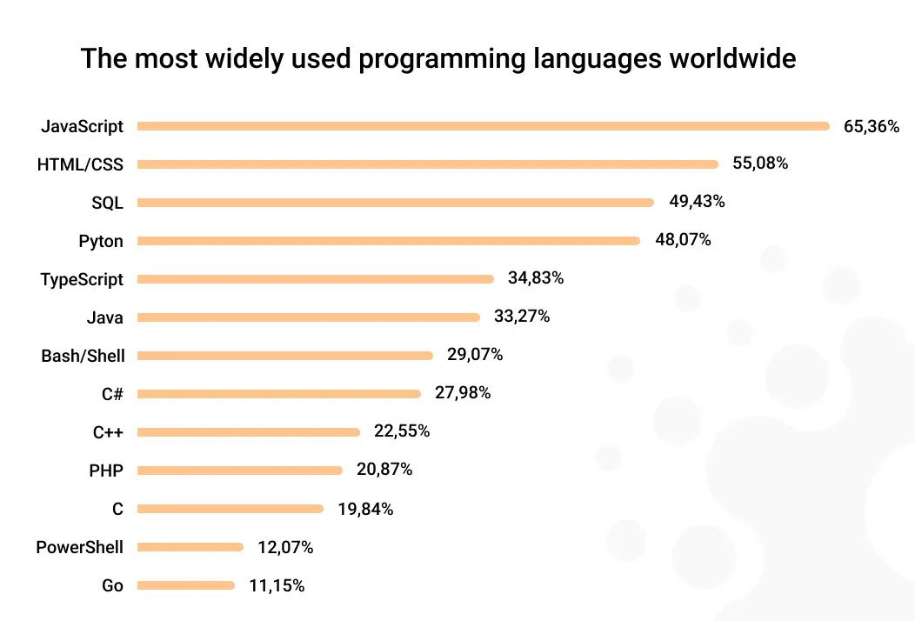
Бүлгийн удиртгал
Javascript програмчлал 2020 онд хамгийн эрэлттэй байсан бол 2023 онд ч энэ эрчээ хадгалах төлөвтэй байна.
Javascript-ыг client талын програмчлалд ашиглахаас гадна server талын програмчлалд ашиглах боломжтой байдаг.

Slide 4
Client-Side Programming
Wiki: Javascript нь нэгэн төрлийн компьютерийн динамик програмчлалын хэл бөгөөд ECMA Script дээр суурилан хөгжүүлэгдсэн вэб хөгжүүлэлтийн хамгийн хүчирхэг хэл юм.
Програмууд нь HTML хуудсанд embed хийн байрлана.
<script> … </script>
Ийм төрлийн кодууд нь клиент талд буюу хэрэглэгч талд браузер дээр ажиллана.

Slide 5
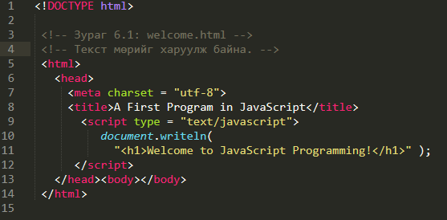
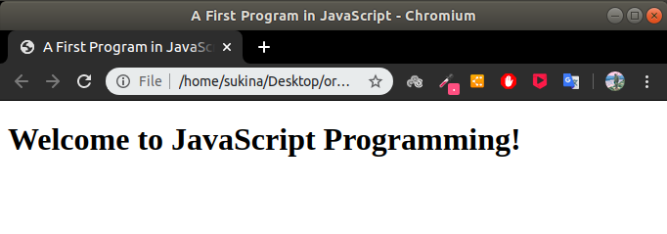
Таны анхны скрипт
Бид жаваскриптийн анхны жишээгээ энгийн скриптээр эхлэх болно. Энэ нь “Жаваскрипт програмчлалд тавтай морил!” гэсэн текстийг HTML5 -аар харуулна
10-11-р мөрөнд скрипт кодчилол хийгдэж байна.

Slide 6
Алгоритм
Ямарч асуудлыг тооцоолоход тодорхой дараалалтай хэд хэдэн үйлдлийг гүйцэтгэх замаар шийдэж болно.
Асуудлыг шийдвэрлэхдээ тодорхой гүйцэтгэх үйлдлүүдэд хувааж уг үйлдлүүдийг биелүүлэх дарааллыг тогтоох үйл ажиллагааг алгоритм гэнэ.
Үйлдлүүдийн дарааллыг зөв зааж өгөх нь маш чухал ба үүнийг программын хяналт гэнэ.

Slide 7
Хийсвэр код
Хийсвэр код (pseudocode) бол алгоритмыг зохиоход тусалдаг албан бус хэл юм.
Бидний энд танилцуулж байгаа хийсвэр код нь жаваскрипт рүү хөрвүүлэх алгоритмыг боловсруулахад туслана.
Хийсвэр код нь өдөр тутмын англи хэлтэй төстэй.
Хэдийгээр хийсвэр код нь програмчлалын хэл биш боловч програмчлалын аливаа үе шатанд өргөнөөр ашиглагдана.

Slide 8
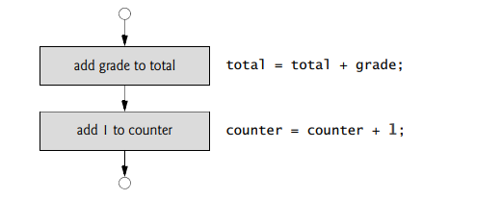
Удирдлага шилжүүлэх үйлдэл
Скриптүүд нь дарааллын дагуу биелэгдэхгүйгээр ажиллах боломжтой ба үүнийг удирдлагыг шилжүүлэх үйлдэл гэнэ.
Аливаа програмыг шугаман, салаалсан, давталттай бүтэцтэй гэсэн гурван удирдлагын хүрээнд бичиж болдог.
Зөвхөн дарааллын дагуу биелэгдэх скриптыг шугаман бүтэцтэй скрипт гэнэ.
Шугаман бүтэцтэй

Slide 9
Урсгалын диаграм
Урсгалын диаграм гэдэг нь алгоритм болон түүний ажиллагааг харуулсан график дүрслэл юм.
Урсгалын диаграмыг тэгш өнцөгт, ромбо, зууван, тойрог гэх мэт тусгай зориулалтын тэмдэглэгээг ашиглан зурах ба эдгээр нь биелэгдэх дарааллынхаа дагуу өгөгдлийн урсгалаар холбогдоно.
If
switch, while
while, do..while, for, for..in
“Эхлэл”, “Төгсгөл”
total=total + grade;
counter=counter+1;
Оролт/гаралт эсвэл тооцооллын ямар нэгэн илэрхийлэл
Нөхцөл
Давталт
Эхлэл эсвэл төгсгөл

Slide 10
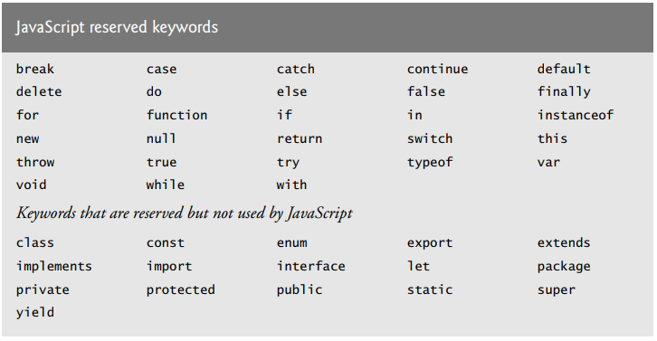
Түлхүүр үгс
Түлхүүр үгүүдийг хувьсагчийн нэрээр ашиглавал бичиглэлийн алдаа гарна.

Slide 11
Салаалсан бүтэц
JavaScript нь гурван төрлийн салаалсан бүтэцтэй. Давталтын 4, сонголтын 3, шугаман 1 гэсэн 8 удирдлагын илэрхийллүүдтэй.
if сонголтын оператор нь нөхцөл үнэн үед үйлдлийг гүйцэтгэж нөхцөл худлаа бол үйлдлийг алгасна.
if сонголтын операторыг зөвхөн нэг үйлдлээс сонгож биелүүлэх эсвэл биелүүлэхгүй учраас ганц сонголтод илэрхийлэл гэж нэрлэнэ.
if .. else сонголтын оператор нь нөхцөл үнэн үед үйлдлийг гүйцэтгэж нөхцөл худлаа бол өөр үйлдлийг гүйцэтгэнэ.
if .. else сонголтын илэрхийллийг хоёр үйлдээс сонгож биелүүлдэг учраас давхар сонголтын үйлдэл гэж нэрлэнэ.
switch сонголтын оператор нь бүлэг 8-д авч үзэх бөгөөд энэ нь илэрхийллээс хамаарч олон ялгаатай үйлдлээс нэг нь биелнэ.
switch сонголтын илэрхийллийг олон үйлдээс сонгож биелүүлдэг учраас олон сонголтын үйлдэл гэж нэрлэнэ.

Slide 12
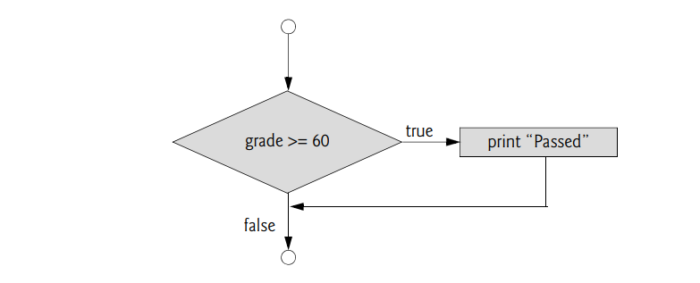
if сонголтын илэрхийлэл
Сонголтын илэрхийллийг боломжит хоёр бүлэг үйлдлүүдээс аль нэгийг сонгоход ашигладаг.
if оюутны дүн нь 60-с их буюу тэнцүү бол print “Тэнцсэн”
Дээрх хийсвэр кодын-н If илэрхийллийг JavaScript-р дараах байдлаар бичнэ.
if ( studentGrade >= 60 ) document.writeln( "<p>Тэнцсэн</p>" );
If сонголтын илэрхийлэл

Slide 13
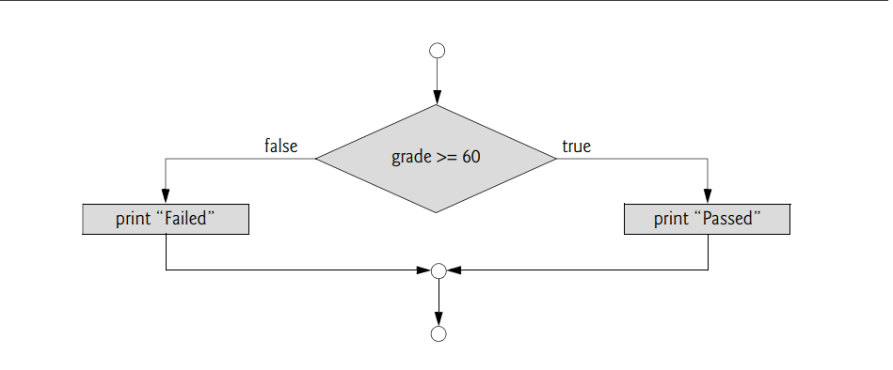
if…else сонголтын илэрхийлэл
If оюутны дүн их буюу тэнцүү 60 Хэвлэ “Тэнцсэн” Else Хэвлэ “Тэнцээгүй”
If else хийсвэр код
If else javascript-р бичигдсэн байдал
if ( studentGrade >= 60 ) document.writeln( "<p>Тэнцсэн</p>" ); else document.writeln( "<p>Тэнцээгүй</p>" );

Slide 14
Нөхцөлт оператор (?:)
Жаваскриптэд (?:)-г нөхцөлт оператор гэж нэрлэдэг ба if...else-тэй нилээд төстэй. (?:) оператор бол жаваскриптийн цорын ганц гуравтын оператор ба 3 операнд авдаг.
Үүнд эхний операнд нь бүүлийн илэрхийлэл, хоёр дахь нь эхний бүүлийн илэрхийлэл үнэн үед оноогдох утга, гурав дахь нь бүүлийн илэрхийлэл худлаа үед оноогдох утга байна. Жишээ нь: Хэрвээ оюутны дүн 60-с их буюу тэнцүү үед “Тэнцсэн”, эсрэг тохиолдолд “Унасан” гэсэн илэрхийллийг (?:) операторыг ашиглан бичвэл:
document.writeln( studentGrade >= 60 ? "Тэнцсэн" : "Унасан" );

Slide 15
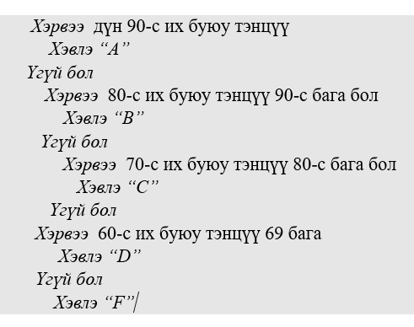
Багтаасан if...else илэрхийлэл
if ( studentGrade >= 90 ) document.writeln( "A" ); else if ( studentGrade >= 80 ) document.writeln( "B" ); else if ( studentGrade >= 70 ) document.writeln( "C" ); else if ( studentGrade >= 60 ) document.writeln( "D" ); else document.writeln( "F" );-

Slide 16
Блокууд
if сонголтын илэрхийллийн биед зөвхөн нэг илэрхийллийг хүлээн зөвшөөрдөг. ({ ба }) тэмдэглэгээг ашиглан хэд хэдэн илэрхийллийг if-н биед багтаадаг. Мөн else болон if..else илэрхийлэлд ашиглана. Хос хаалтанд байгаа бүлэг илэрхийллийг блок гэж нэрлэнэ.
Хэдийгээр {} доторх блокын илэрхийлэл бүр ; (цэг таслалаар) төгсөх ёстой ч блокын төгсгөлийн илэрхийллийг ;-р төгсгөхгүй байж болно.
if ( grade >= 60 ) document.writeln( "<p>Тэнцсэн</p>" ); else { document.writeln( "<p>Унасан</p>" ); document.writeln( "<p>Энэ хичээлийг та дахин судлах хэрэгтэй.</p>" ); }

Slide 17
while давталтын оператор
Нөхцөл үнэн болтол үйлдлийг давтаж хийх скриптийг давталтын бүтэц буюу давталт гэдэг.
Худалдан авалт хийх бүрд тохиолдох үйлдлийг хийсвэр зодоор бичвэл:
While миний дэлгүүрийн сагсанд олон бараа байвал Дараагийн барааг худалдаж ав мөн
миний жагсаалтаас хас Худалдаж авсан барааг сагснаас хас
While хийсвэр код
Хамгийн сүүлд хамгийн сүүлийн барааг худалдаж авч жагсаалтыг устгаснаар нөхцөл худлаа болж давталтын бие дуусан дараагийн алхам руу шилжинэ.

Slide 18
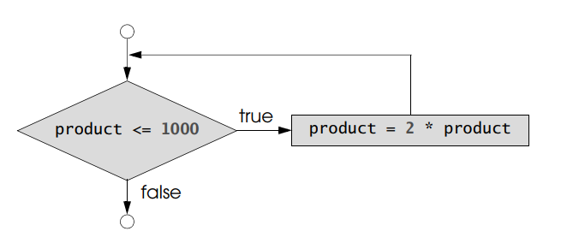
Жишээ авч үзье. Нөхцөл: product <=1000 болох нөхцлийг хангах while давталтыг бич.
Үүнд While product-н анхны утга 2 байна.
While скрипт эхлэх үед product=2 байна. Давталт биелэхэд product-н утгыг 2 дахин үржигдэн 4, 8, 16, 32, 64, 128, 256, 512 эцэст нь 1024 болоход product<=1000 нөхцөл худлаа болж давталт зогсоно. Хэрвээ while операторын нөхцөл эхлэхдээ худлаа бол давталтын бие хэзээ ч биелэгдэхгүй гэдгийг анхаараарай.
var product = 2; while ( product <= 1000 ) product = 2 * product;

Slide 19
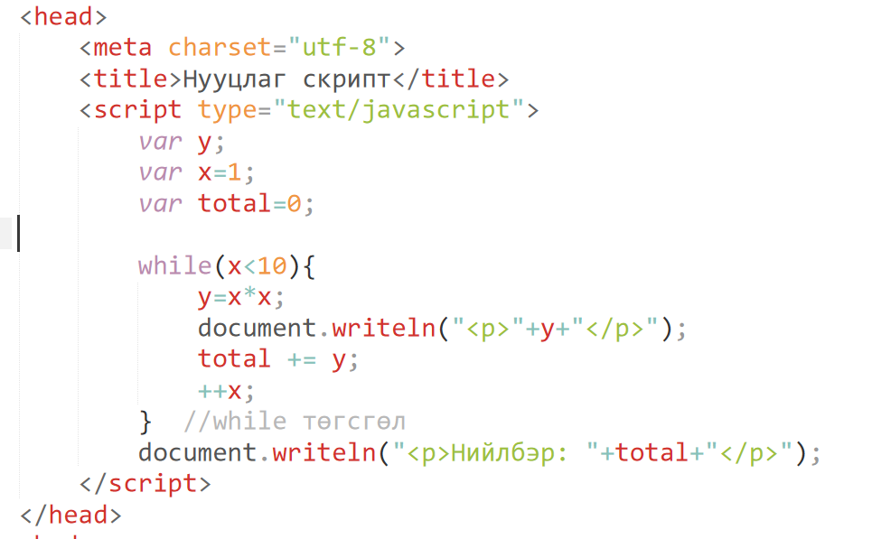
Програмд хувьсагчдыг зарлах
Javascript-д хувьсагчдыг зарлахдаа var түлхүүр үгийг ашиглана.
Var түлхүүр үг ашиглан бүхэл тоон хувьсагч зарласан байна.
While давталт нөхцөл худал болтол үргэлжилнэ.
Нийт нийлбэрийг хадгалах total=0 анхны утгыг зааж өгнө.

Slide 20
Үр дүнг тооцоолох ба Дэлгэцлэх
Дэлгэц рүү хэвлэнэ.

Slide 21
Алгоритмыг зохиох: Тоолуурт давталт
Нэг ангийн 10 сурагч шалгалт өгчээ. Шалгалтын дүн 1-с 100-н хооронд байх бол энэ ангийн шалгалтын дундаж дүнг олно уу.
total-д 0-г олго.
counter-т 1-г олго.
while counter-н утга 10-с бага буюу тэнцүү бол
Дараагийн дүнг оруул.
total-д дүнг нэм
counter-г 1-р нэмэгдүүл
Ангийн дундаж хувсагчид нийлбэр хувсагчийн утгыг 10-т хувааж олго
Дүнгийн дундаж хувьсагчийн утгыг хэвлэнэ.

Slide 22
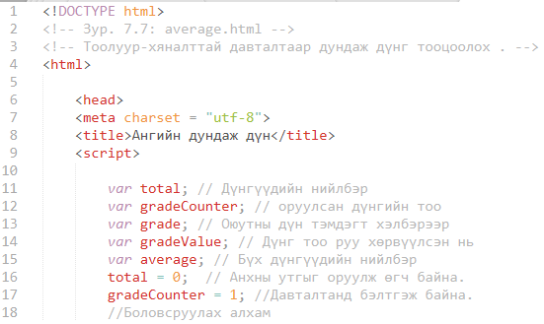
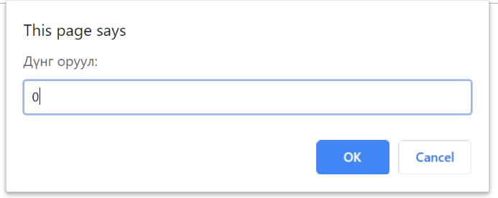
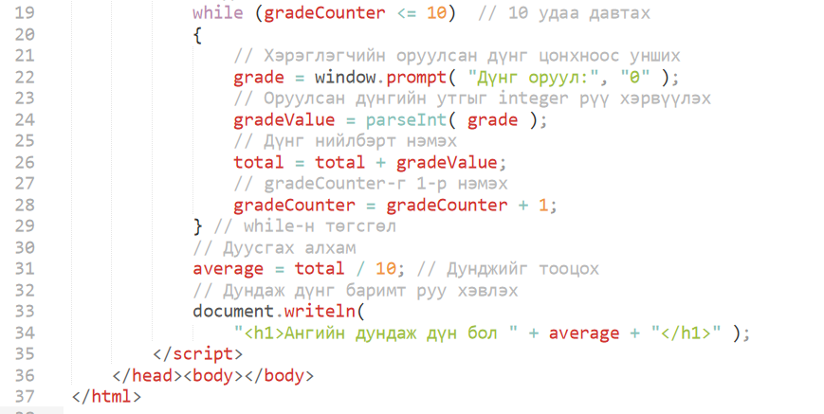
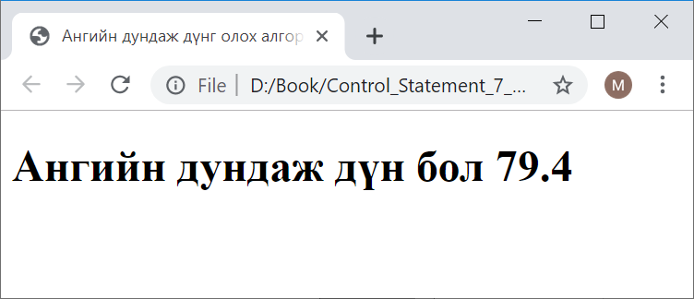
Нэг ангийн 10 сурагч шалгалт өгчээ. Шалгалтын дүн 1-с 100-н хооронд байх бол энэ ангийн шалгалтын дундаж дүнг олно уу.
Энэ цонх 10 удаа гарч ирнэ. Хэрэглэгчийн
оролт нь: 100,88,93,55,68,
77,83, 95,73,62-г оруулна. Дүнг оруулаад OK товч дарна.

Slide 23
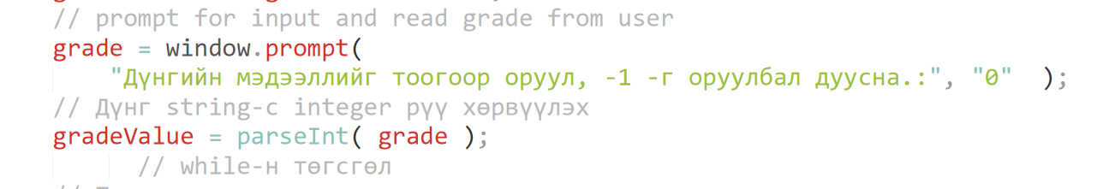
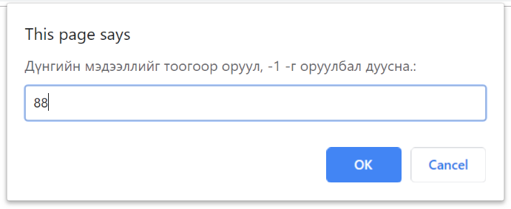
prompt диалог цонх
Гараас утга авах prompt диалог цонх

Slide 24
Программын тестлэх
HTML5 документийг вэб хөтөч дээр нээн скриптыг ажиллуулна. Энэ скрипт нь хэрэглэгчийн оруулсан утгуудыг integer төрөл рүү хөрвүүлэн авна. Зураг 7.7 дээрх (100, 88, 93, 55, 68, 77, 83, 95, 73, 62) гэсэн утгуудыг хэрэглэгч оруулвал дүнгийн нийлбэр нь 79.4 байна. Хэдийгээр скрипт дээрх орж ирсэн өгөгдөл бүгд бүхэл тоо боловч ангийн дундаж дүнг олсон хувьсагчийн үр дүн бутархай тоо гарна.
Жаваскриптэд тоон утга нь мөн бутархай тоог агуулдаг. Хэрвээ скрипт хэрэглэгчээс бутархай тоо оруулахыг шаардвал хэрэглэгчийн оруулсан текстэн утгыг жаваскриптийн parseFloat функцийг ашиглан бутархай тоо руу хөрвүүлэх боломжтой.
Хэрэв parseInt рүү дамжуулсан стринг утга нь бутархайн таслал агуулж байвал parseInt нь бүхэл тоог нь таслан авдаг.
Жишээ нь "27.95" гэсэн стрингийг parseInt-ээр хөрвүүлбэл 27, "-123.45" гэсэн стрингийг хөрвүүлбэл -123-г буцаана. Хэрэв parseInt-ээр тоон утгаар эхлээгүй стринг хөрвүүлбэл NaN (тоо биш) -ийг буцаана.

Slide 25
Хөвөгч таслалтай тоо
Жаваскрипт ерөнхийдөө бүх тоог хөвөгч таслалтай тоо байдлаар санах ойдоо хадгалдаг. Хөвөгч таслалтай тоо нь голчлон хуваах үйлдлээр үүсгэгдэг. Жишээ нь: 10-г 3-т хуваахад 3.333333.. гэх мэтчилэн 3-н тоогоор төгсгөлгүй үргэлжилсэн үр дүн гарна.
Компьютер ийм утгыг тогтмол хэмжээний зайд хадгалдаг тул хөвөгч таслалтай тоог тоймлодог.

Slide 26
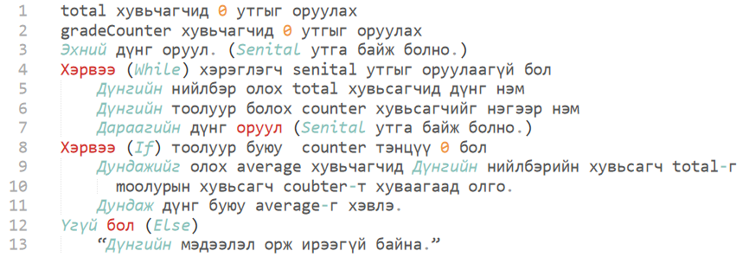
Алгоритмыг зохиох: Тэмдэгт давталт
Ангийн дундаж дүнг олох жишээг дараах байдлаар авч үзье.
Нэг ангийн хэдэн сурагч шалгалт өгчээ. Шалгалтын дүн 1-с 100-н хооронд бол энэ ангийн дундаж шалгалтын дүнг олно уу.
Бид энэ жишээ дээр давталыг хэдэн удаа хийхээ мэдэхгүй. Тэгвэл энэ тохиолдолд давталт хэзээ зогсохоо хэрхэн мэдэх вэ? Дундаж дүнг хэзээ тооцоолж харуулах вэ?
Үүнийг шийдэх нэг арга бол sentinel value гэж нэрлэгдэх тэмдэг утгыг (флаг утга, сигнал утга) ашиглан хамгийн сүүлийн өгөгдөл оруулалтыг илрүүлдэг.
Class_Average_Program.html жишээг харна уу.

Slide 27
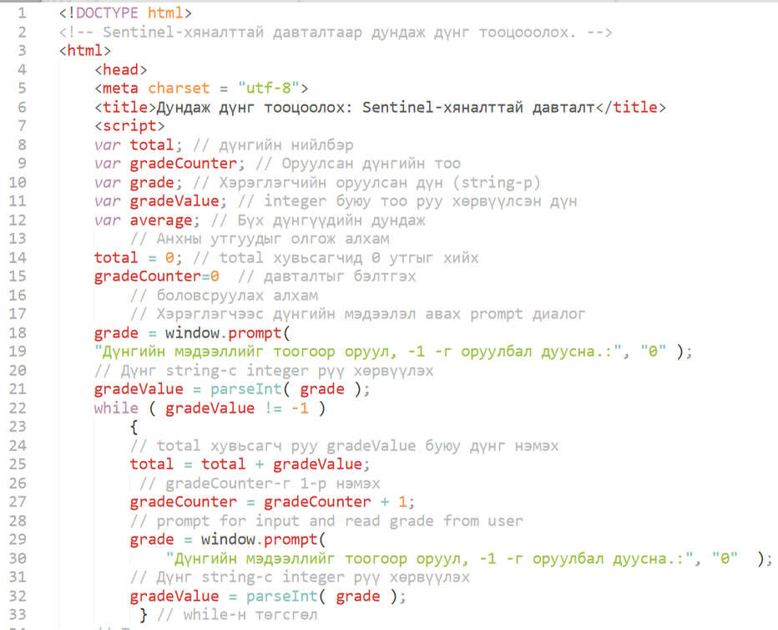
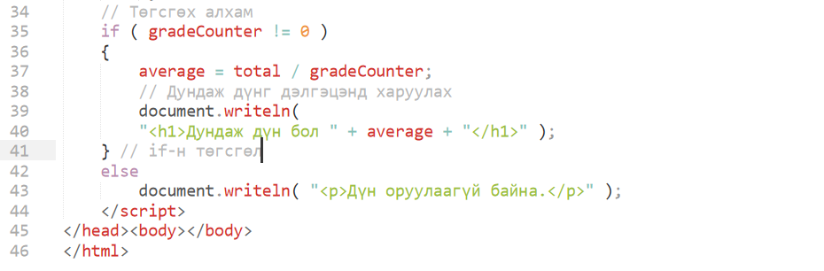
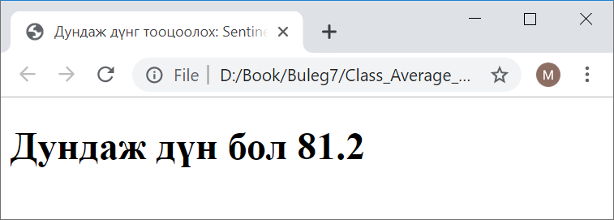
Гараас дүнгийн утгыг авах
While давталт
Sentinel утга

Slide 28
Алгоритм зохиох: Үүрэлсэн удирдлагатай илэрхийллүүд
Интернэт технологийн үндэс хичээлийг намрын улиралд 10 оюутан сонгож улирлын шалгалтаа өгчээ. Энэ хичээлийг заасан багш оюутнуудаа шалгалтыг хэр зэрэг амжилттай өгсөн тухай мэдэхийг хүсэв. Ингээд дүнгийн тооцон гаргадаг скрипт бичих даалгавар өгөв. Бидэнд эдгээр 10 оюутны нэрсийн жагсаалт өгөгдсөн. Оюутан тус бүрийн нэрний ард шалгалтандаа тэнцсэн бол 1 үгүй бол 2 гэсэн тоонууд бичигдсэн байв. Бидний бичих скрипт дараах дүн шинжилгээ хийх ёстой.
“Үр дүнг оруулна уу” гэсэн асуулгатай дэлгэцэнд оюутан бүрийн шалгалтын дүнг (1 эсвэл 2) оруулна.
Тэнцсэн болон тэнцээгүй дүнгүүдийг тоолно.
Дэлгэцэнд тэнцсэн болон тэнцээгүй оюутнуудын нийт тоог гаргана.
Хэрэв шалгалтанд 8-с дээш оюутан тэнцсэн бол "Багшид бонус өгөх!" гэсэн текстийг дэлгэцэнд харуулна.

Slide 29
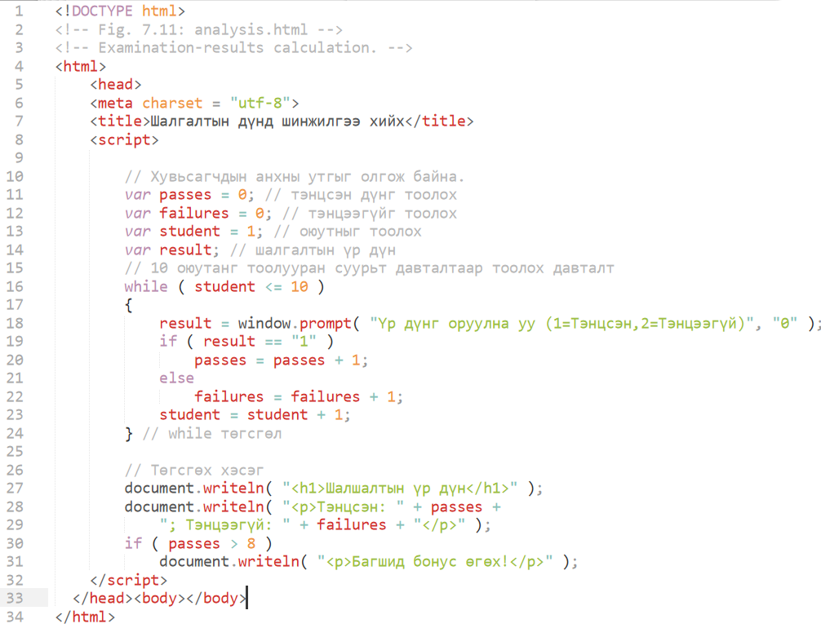
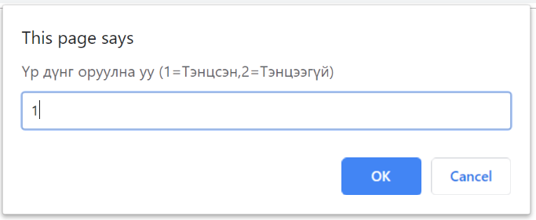
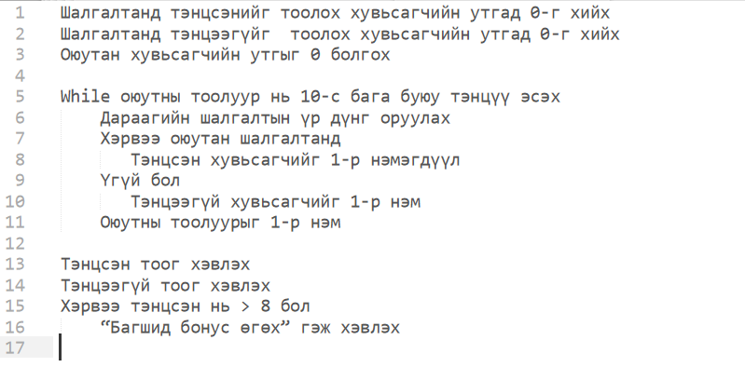
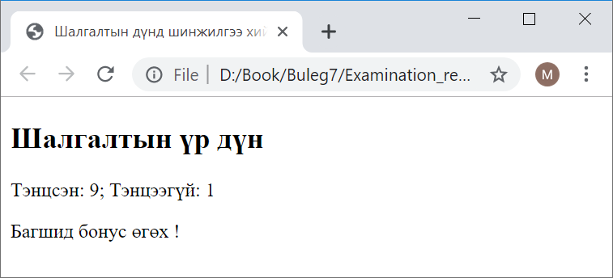

Slide 30
Утга олгох үйлдэл
JavaScript-д утга олгох үйлдлийг хэд хэдэн хэлбэрээр бичих боломжтой (нийлмэл утга олгох үйлдэл гэж заримдаа нэрлэдэг). Жнь: Дараах үйлдэл c = c + 3;
Дээрх үйлдлийн нэмэх үйлдлийг += гэсэн тэмдэглэгээгээр бичиж болно.
c += 3;
+= operator оператор нь зүүн талд байгаа хувьсагчийн утгыг баруун талд байгаа утгаар нэмэгдүүлээд зүүн талын хувьсагчид олгоно. хувьсагч = хувьсагч үйлдэл илэрхийлэл;
Хэрвээ үйлдлүүд нь +, -, *, / эсвэл % байвал бид дараах хэлбэрээр бичиж болно. хувьсагч үйлдэл = илэрхийлэл;
c += 3 нь c-гийн утгыг 3-р нэмэгдүүлнэ.

Slide 31
Арифметик утга олгох операторууд
Утга олгох үйлдэл | Хувьсагчийн анхны утга | Илэрхийллийн бичиглэл | Задаргаа | Үр дүн
+= | c=3 | c+=7 | c=c+7 | c-гийн утга 10
-= | d=5 | d-=4 | d=d-4 | d-гийн утга 1
*= | c=4 | c*=5 | c=c*5 | c-гийн утга 20
/= | f=6 | f/=3 | f=f/3 | f-н утга 2
%= | g=12 | g%=9 | g=g%9 | g-гийн утга 3

Slide 32
Нэмэгдүүлэх, хорогдуулах унари үйлдэл
JavaScript-д хувьсагчийн утгыг 1-р нэмэгдүүлэх (++),
1-р хорогдуулах (--) үйлдлүүд байдаг.
Эдгээр үйлдлүүдлийг унари үйлдэл гэдэг.
Оператор | Жишээ | Нэрлэлт | Тайлбар
++ | ++a | Өмнөх нэмэгдүүлэх | а-гийн утгыг1-р нэмэгдүүлээд ашиглана.
++ | a++ | Дараах нэмэгдүүлэх | а-гийн утгыг ашиглаад дараа нь 1-р нэмэгдүүлнэ.
-- | --b | Өмнөх хорогдуулах | b-гийн утгыг1-р хорогдуулаад ашиглана.
-- | b-- | Дараах хорогдуулах | b-гийн утгыг ашиглаад дараа нь 1-р хорогдуулна.

Slide 33
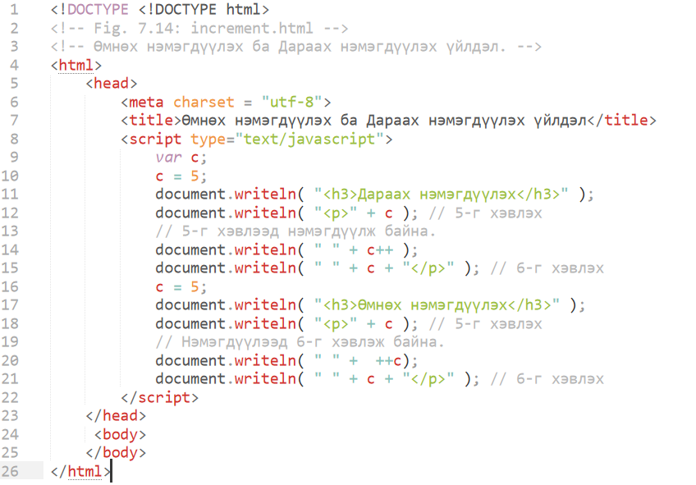
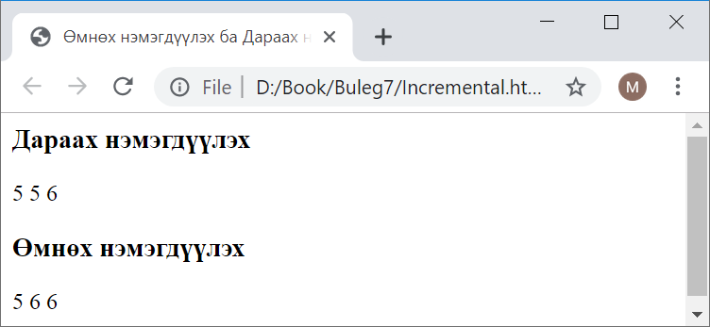

Slide 34
Анхаарал хандуулсанд
баярлалаа

